Slide 1



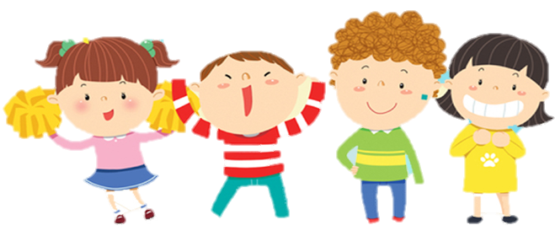

Slide 2
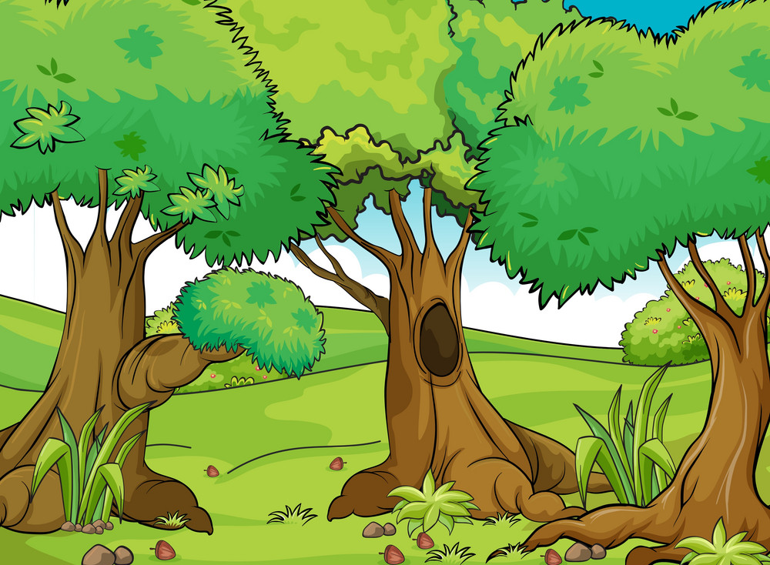

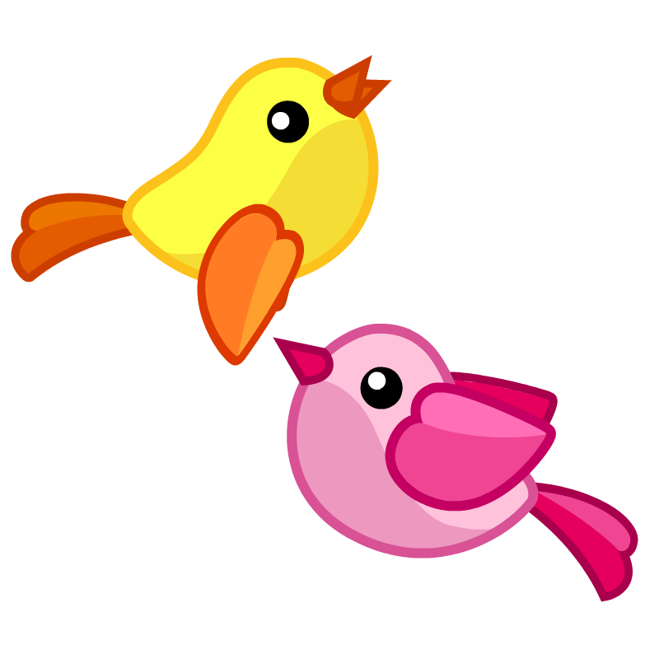

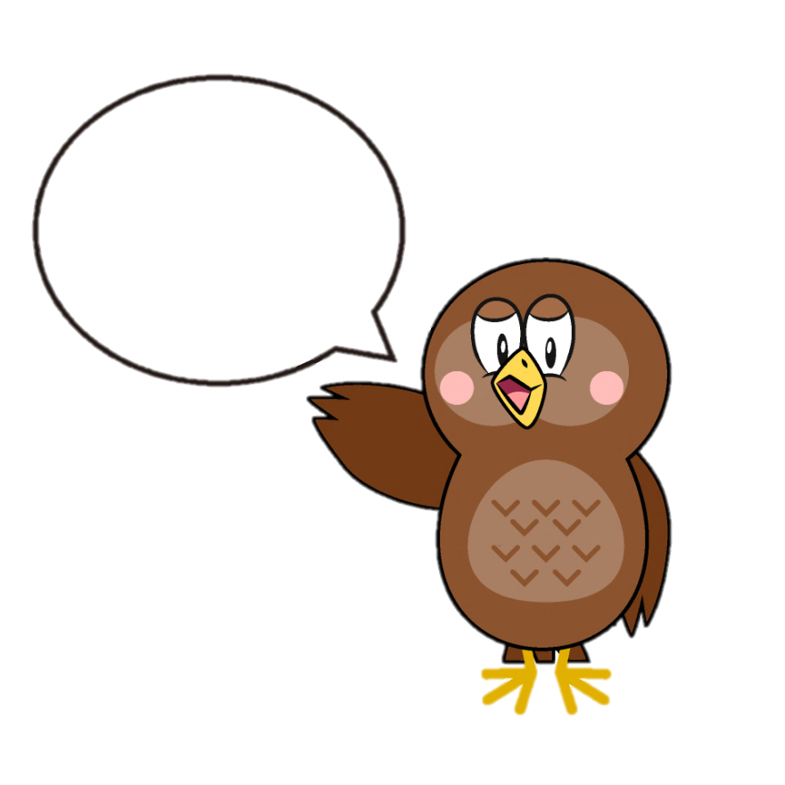
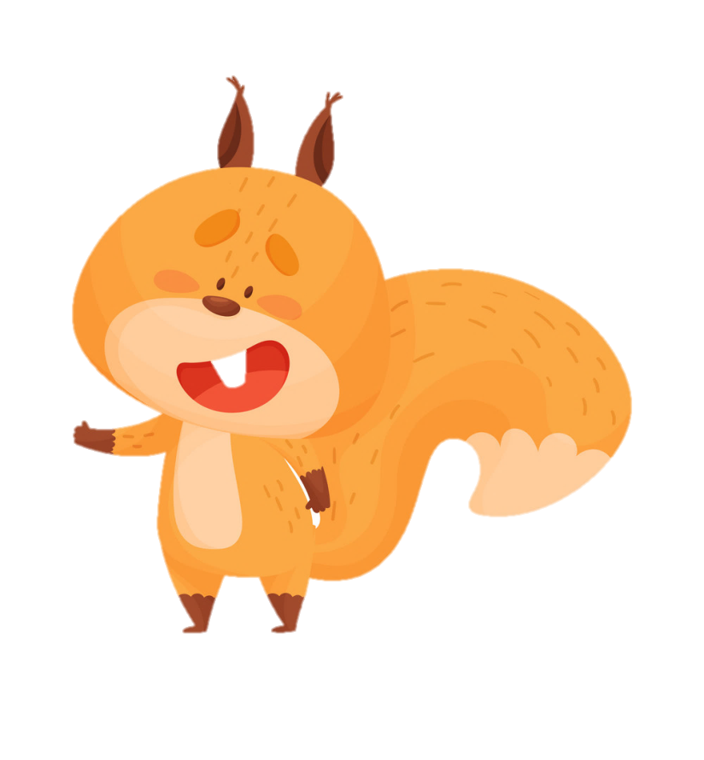
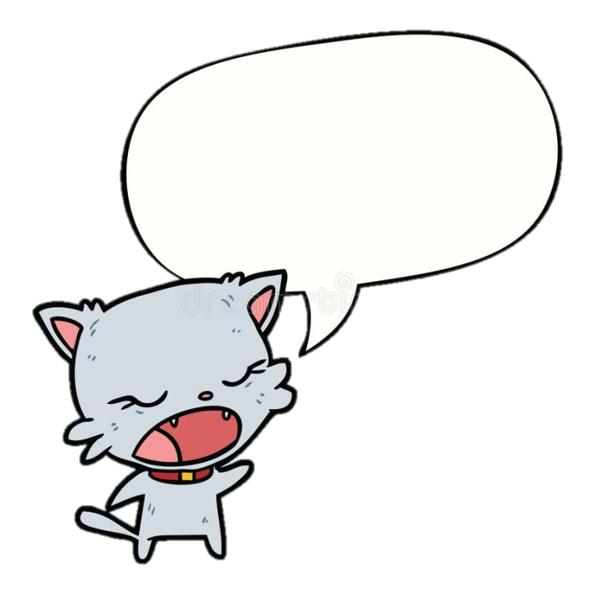
Cuộc tranh tài
bắt đầu!
Tớ là người
nói đúng!
Tớ là người
nói đúng!
Tớ là người nói đúng!
Notes:
Các con vật đều cho rằng mình trả lời đúng
Vậy chúng ta hãy cũng phân giải giúp bác Gấu nhé!

Slide 3
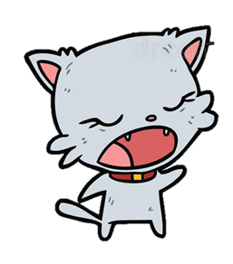



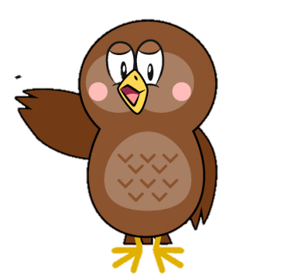
5 + 5 = ?
0
10
5
Notes:
Click vào các con vật để ra đáp án

Slide 4
1 + 6 = ?
7
5
8
Notes:
Click vào các con vật để ra đáp án

Slide 5
1 + 9 = ? + 1
10
8
9
Notes:
Click vào các con vật để ra đáp án
Nếu muốn thêm câu hỏi thì GV nhân đôi các slide lên nhé

Slide 6




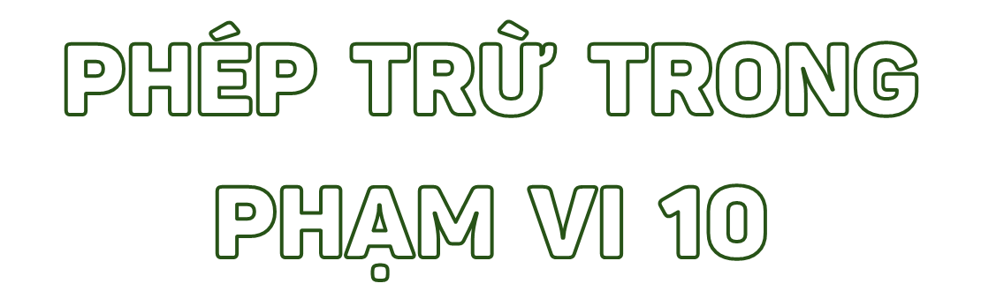

Slide 7
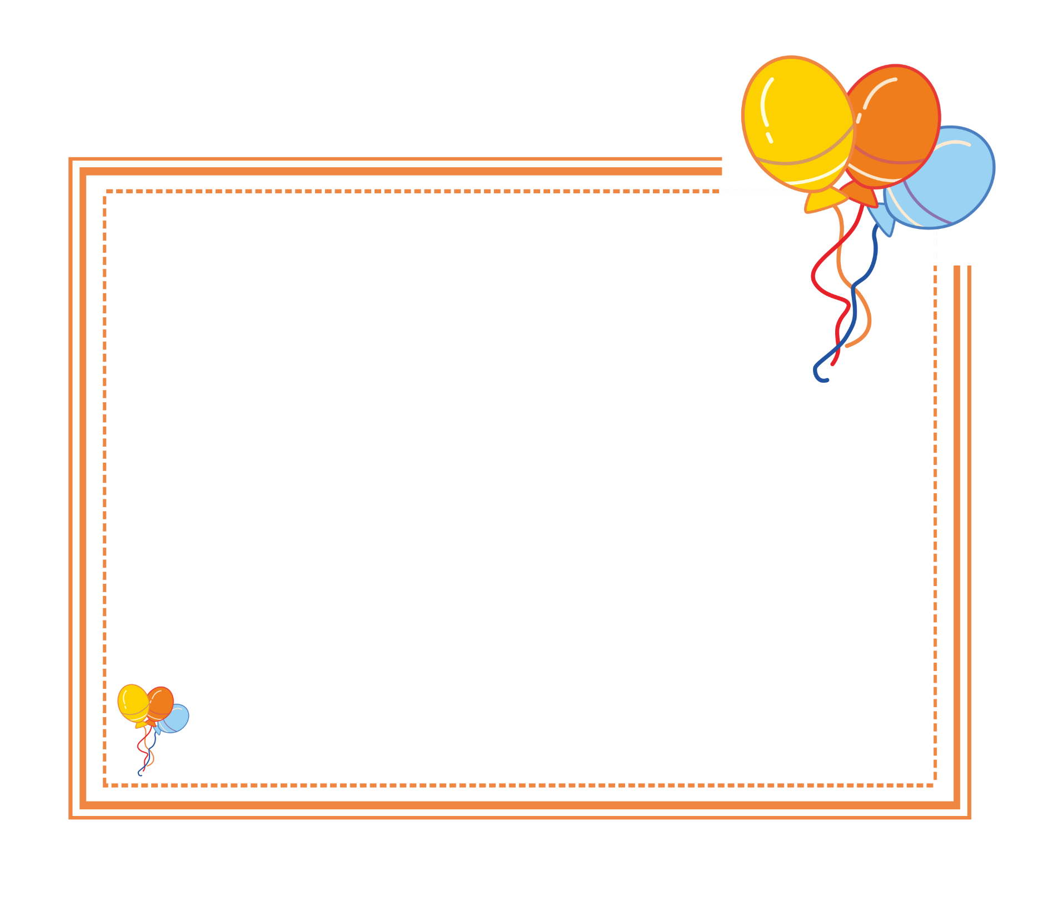




Slide 8
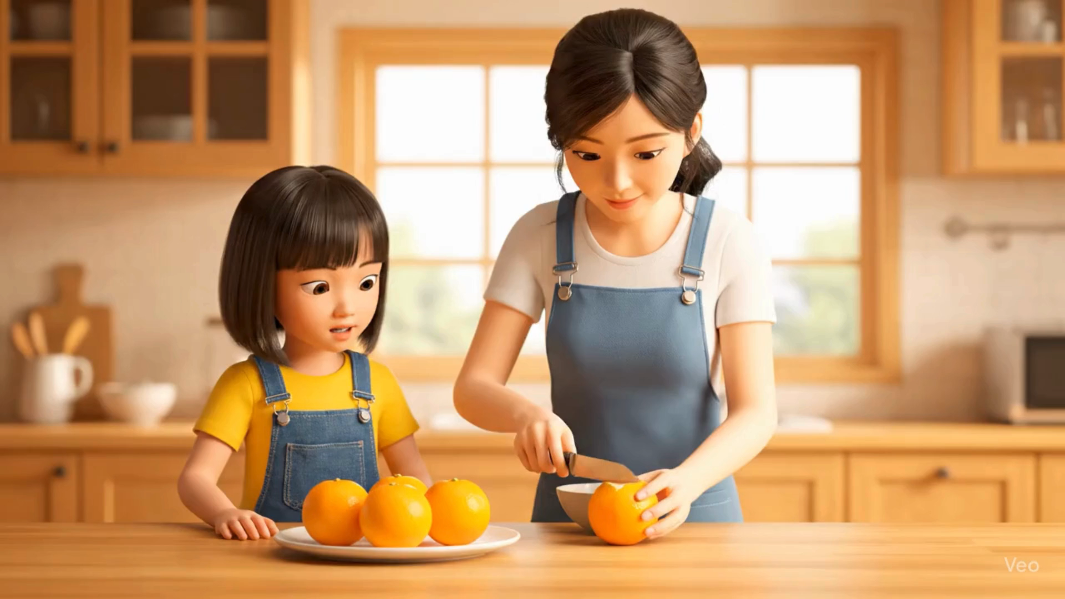

Slide 9

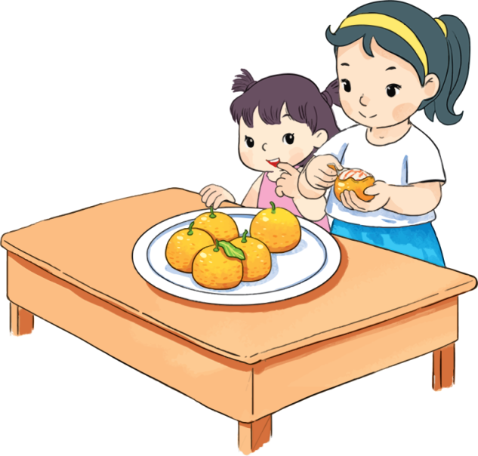

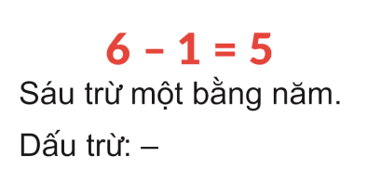
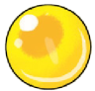
Bớt 1 quả,
còn lại mấy quả?
?
Bớt 1 quả còn lại quả
5

Slide 10
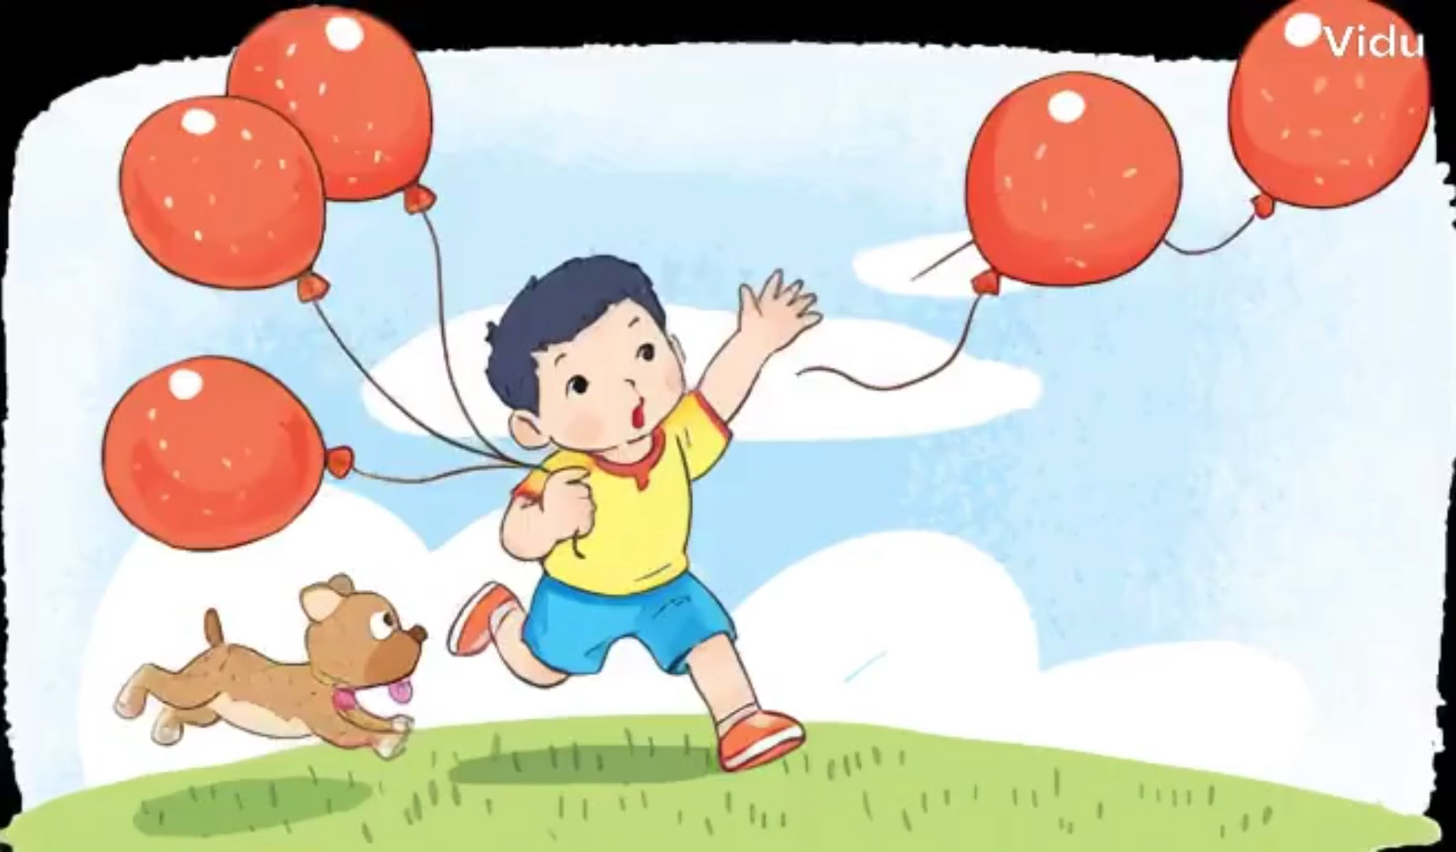

Slide 11
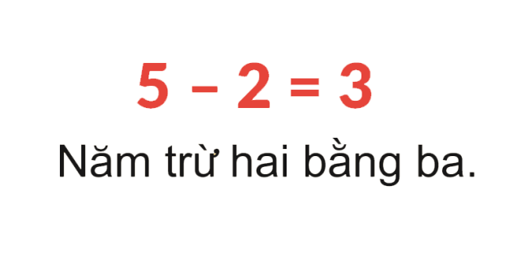

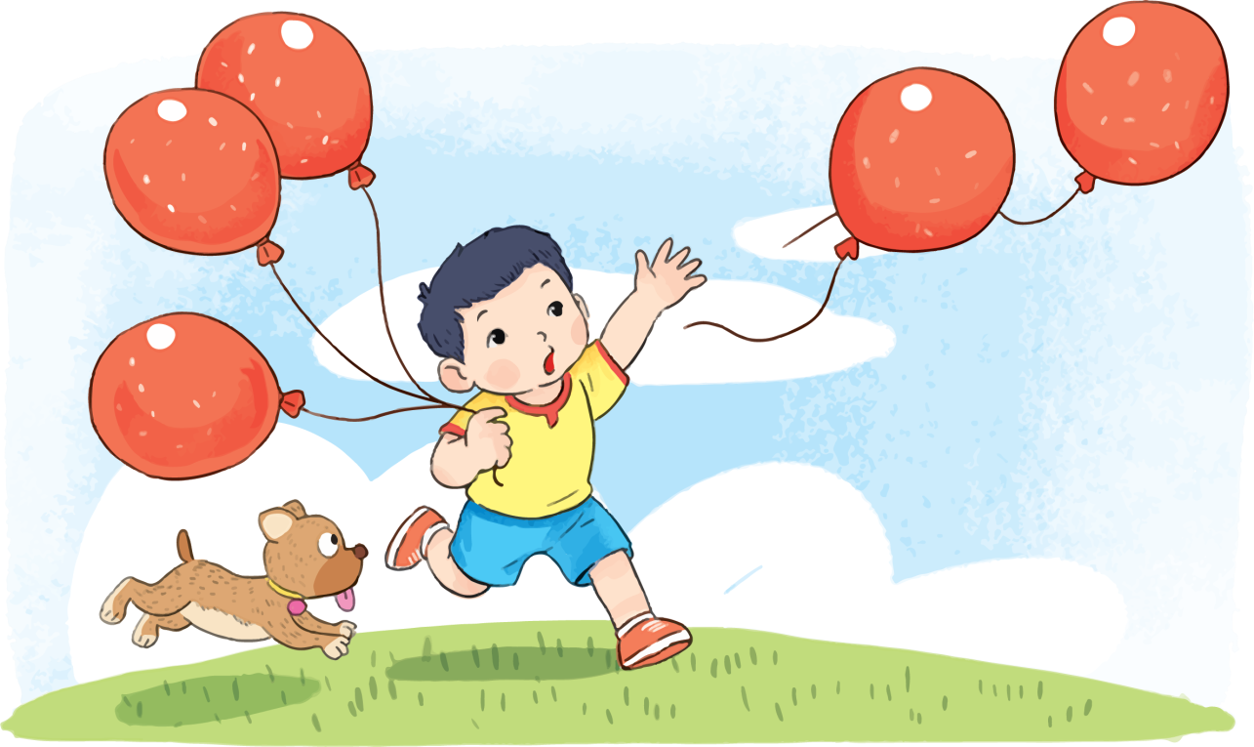
Bay mất 2 quả,
còn lại mấy quả bóng?
3
?
Bay mất 2 quả còn lại quả
Notes:
Bấm vào bóng

Slide 12
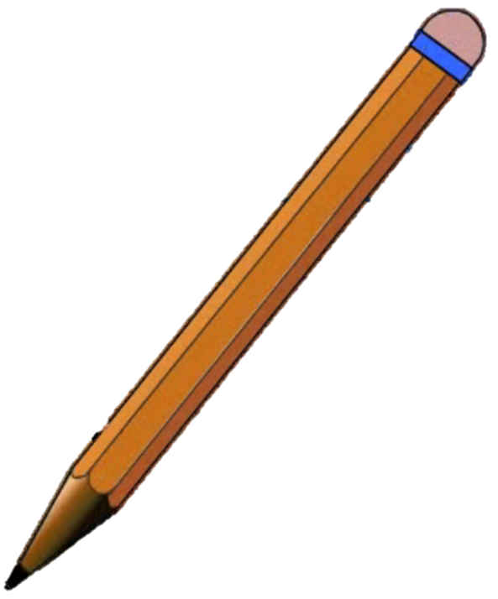

–
5 – 2 = 3
Notes:
Viết dấu trừ vào bảng con

Slide 13


Slide 14
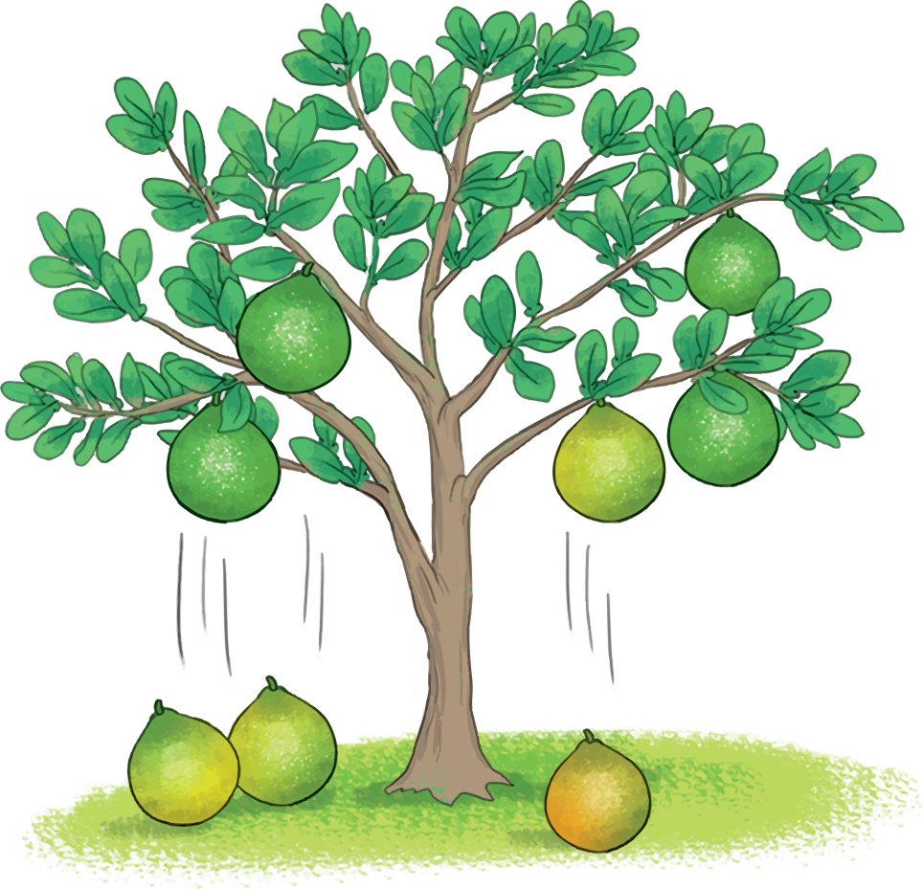
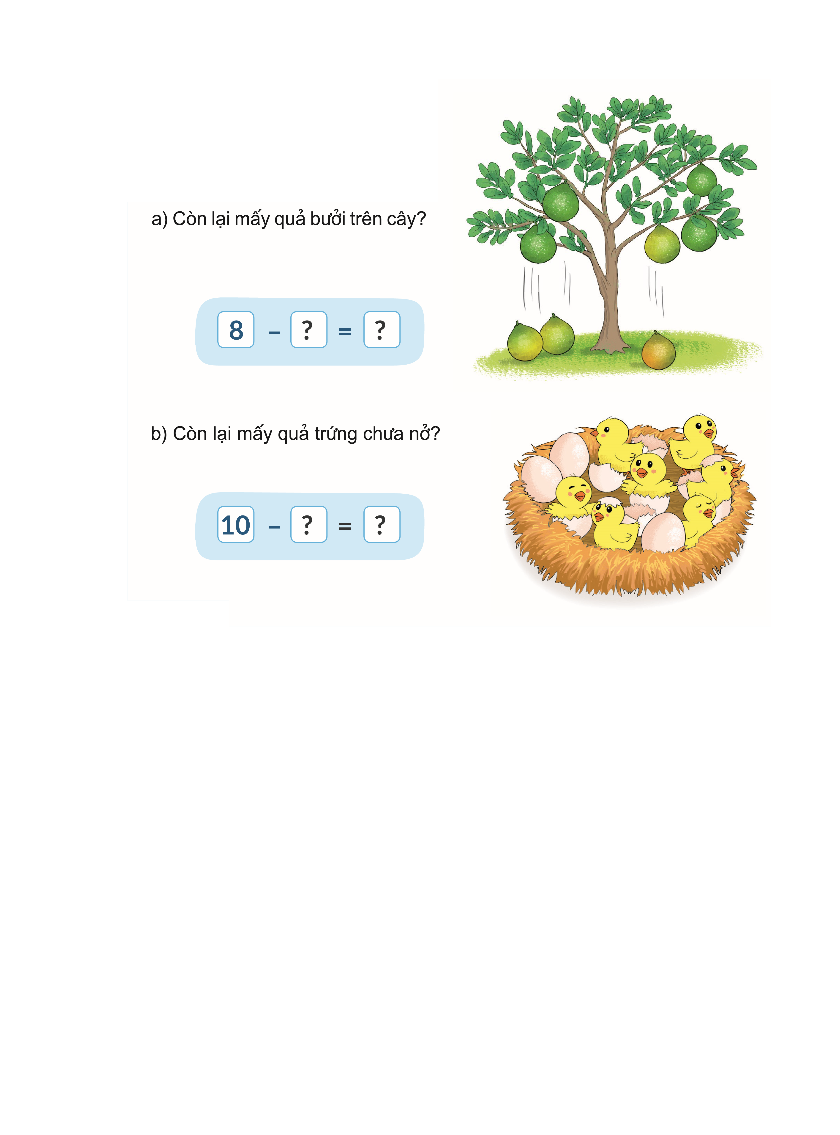
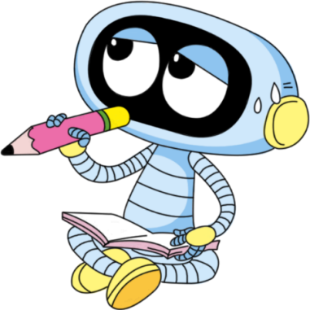
1
a) Còn lại mấy quả bưởi trên cây?
3
5
Đố các bạn còn lại bao nhiêu quả bưởi trên cây?

Slide 15

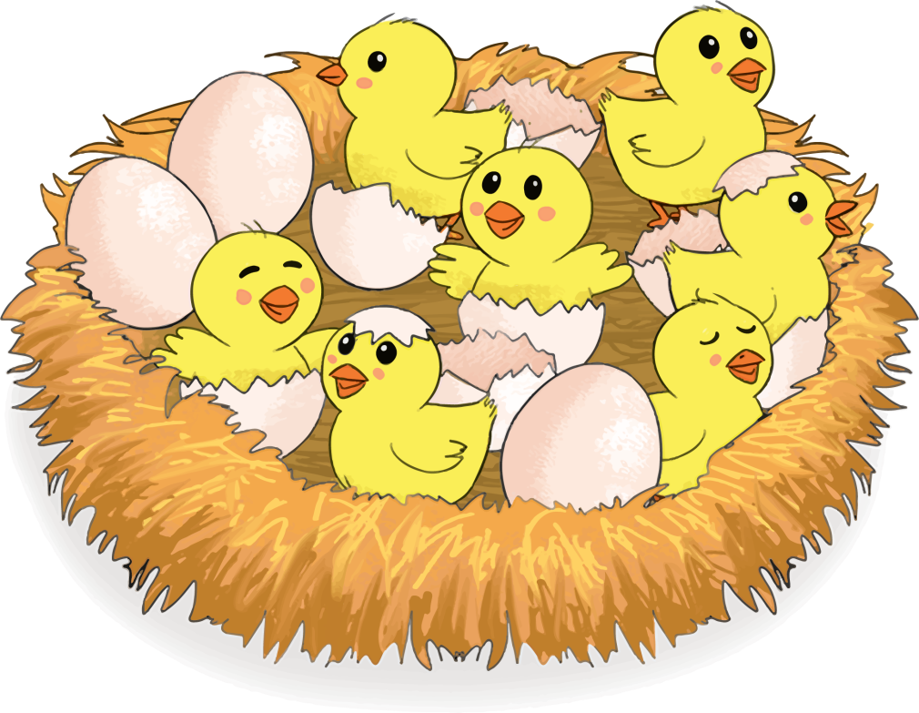
7
3
Đố các bạn còn lại bao nhiêu quả trứng chưa nở?
Notes:
Bấm vào ?

Slide 16
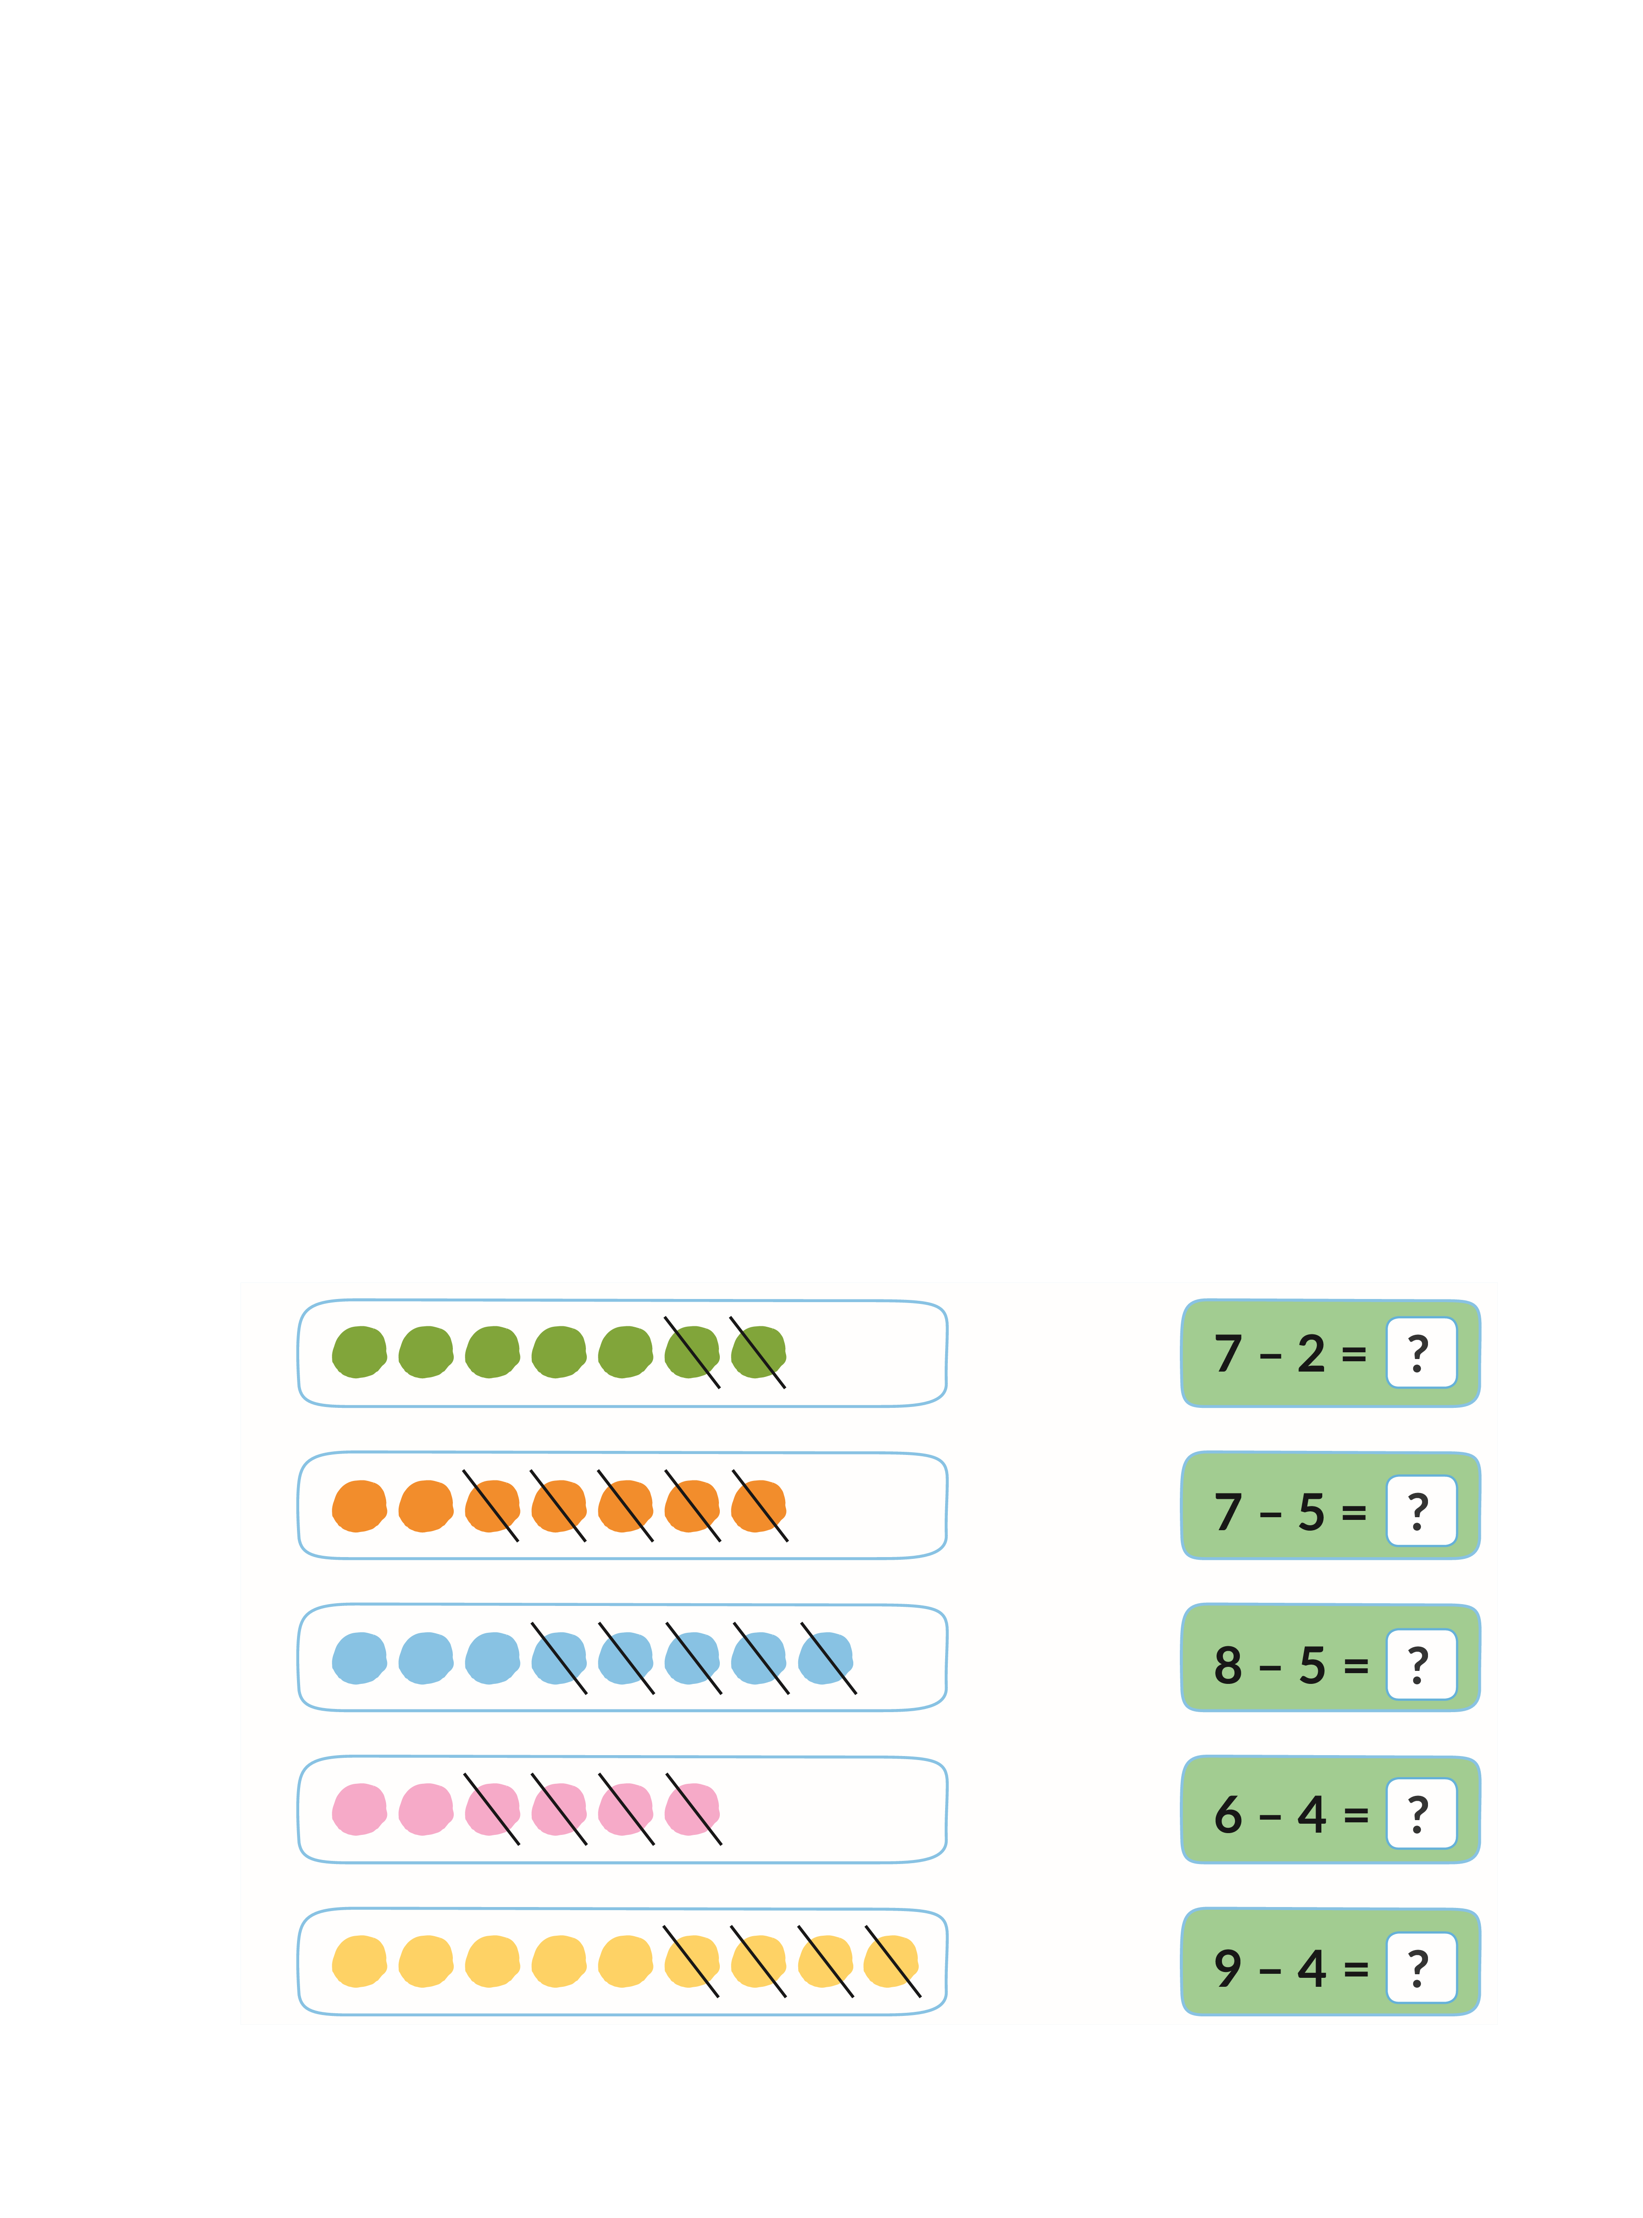
2
Số?
5
2
3
2
5

Slide 17


Slide 18
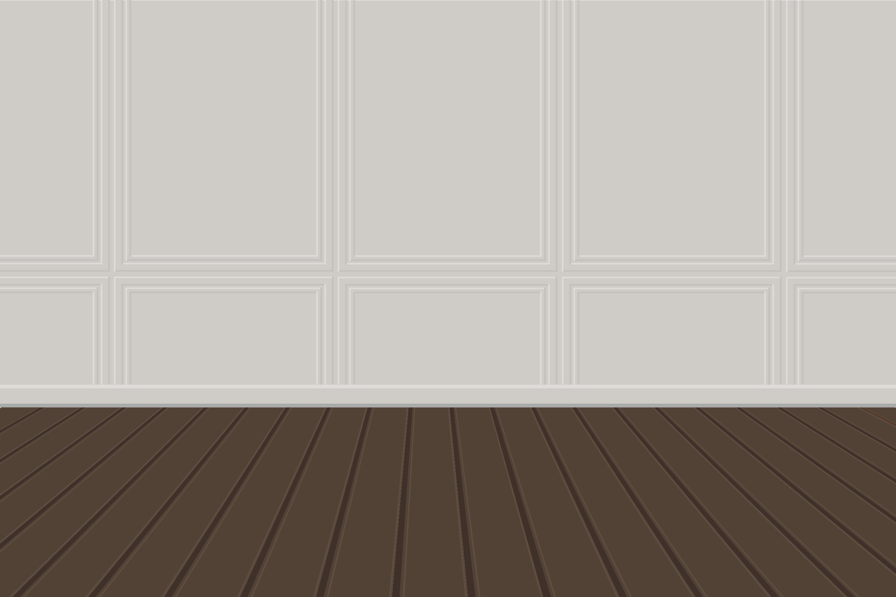


Slide 19


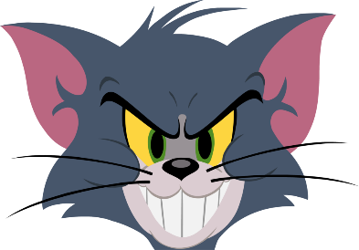
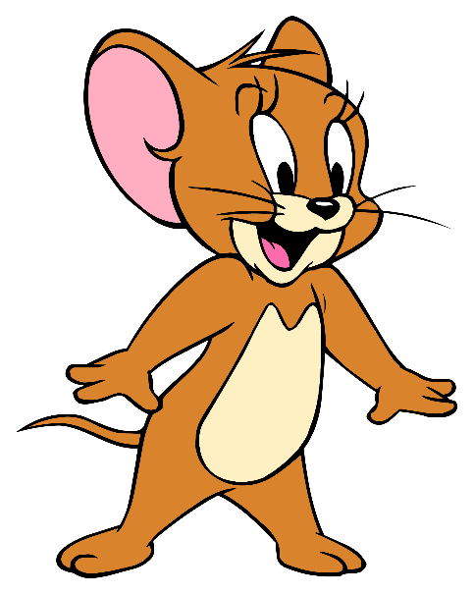
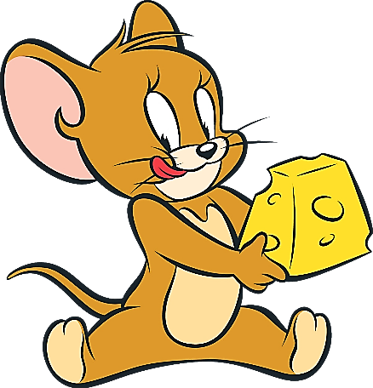
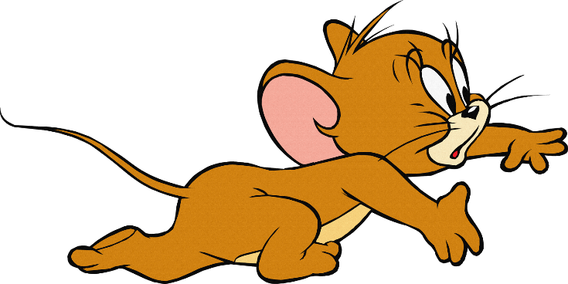
5 – 3 = ?
2
1
4
0

Slide 20
8 – 6 = ?
1
3
2
4

Slide 21
9 – 5 = ?
1
4
3
2

Slide 22


